Slide 1
Обзор продукции Victron Energy
MANBLAN
Инверторы без зарядного устройства
Инверторы с зарядным устройством
Зарядные устройства
Аккумуляторные контроллеры
Контроллеры заряда
Изоляционные трансформаторы
DC/DC преобразователи
Панели управления
Аккумуляторы
Солнечные панели
Программное обеспечение

Slide 2
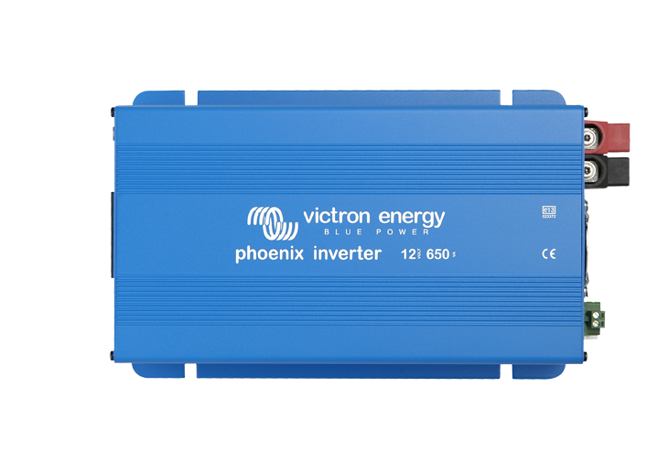
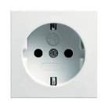
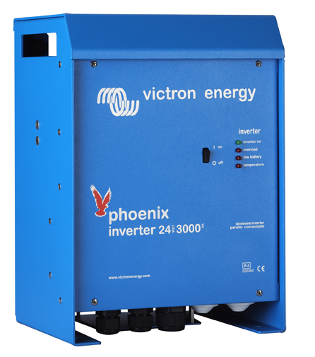
MANBLAN
Инверторы Phoenix
12/24/48 Vdc
Мощность 180-1200 VA
Двукратная перегрузочная способность
120 or 230 Vac. Чистая синусоида
С розетками Schuko
12/24/48 Vdc
Мощность 1200-5000 VA
Двукратная перегрузочная способность
120 or 230 Vac. «Чистая синусоида»
У моделей 3000 VA и 5000 VA возможность
параллельного и трёхфазного включения.

Slide 3
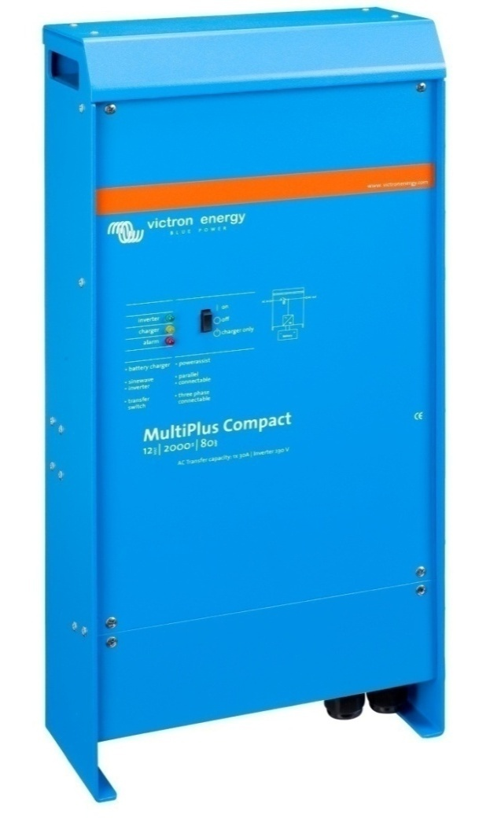
MANBLAN
Инверторы / зарядные устройства MultiPlus и MultiPlus C
Доступны компактные и полноразмерные модели
12/24/48 Vdc
230 Vac. Чистая синусоида
Мощность:
800-1200-1600-2000-3000-5000 VA
Двукратная перегрузочная способность
Адаптивные зарядные устройства 16-120 A
Функции PowerControl и PowerAssist
Два выхода AC (один не резервируемый) для MultiPlus
Модели до 2 кВА имеют предохранитель DC
Модели до 1,6 кВА имеют кабели DC в комплекте
Возможность соединения: параллельное, трёхфазное

Slide 4
Инверторы / зарядные устройства Quattro
MANBLAN
Доступны полноразмерные модели
12/24/48Vdc
230 Vac. Чистая синусоида.
Мощность:
3000-5000-8000-10000 VA
Двукратная перегрузочная способность
Адаптивные зарядные устройства 70-220 A
Два входа АС (для подключения сети и генератора).
Два выхода АС (один не резервируемый)
Функции PowerControl и PowerAssist
Возможность соединения: параллельное, трёхфазное

Slide 5
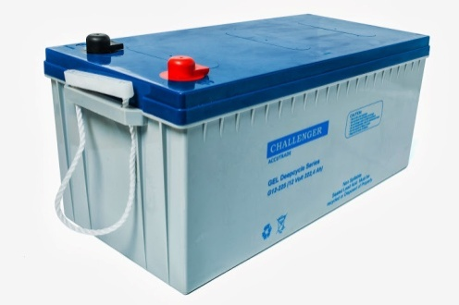
Базовые инверторные системы PracticVolt
MANBLAN
Состав систем:
1. Инвертор
МultiPlus Compact, MultiPlus
или Quattro
2. Специальные необслуживаемые аккумуляторы по технологии AGM или GEL,
12 В, 200 Ач или 230 Ач,
срок службы в буферном
режиме 10-12 лет

Slide 6
Варианты базовых систем PracticVolt
MANBLAN
Наименование системы | Мощность, ВА | Количество аккумуляторов в системе (12В, 200 Ач) | Ориентировочное среднечасовое потребление, Вт | Время автономной работы (исходя из среднечасового потребления), часы | Стоимость системы, рубли
Инверторные системы мощностью oт 0,8 кВА до 1,6 кВА для защиты газового котла, дежурного освещения, холодильника, телевизора
PracticVolt-0812-1 | 800 | 1 | 210 | 6 | 51 705
PracticVolt-0812-2 | 800 | 2 | 210 | 12 | 68 580
PracticVolt-0824-2 | 800 | 2 | 210 | 12 | 68 580
PracticVolt-1212-1 | 1200 | 1 | 210 | 6 | 62 730
PracticVolt-1212-2 | 1200 | 2 | 210 | 12 | 79 605
PracticVolt-1212-3 | 1200 | 3 | 210 | 18 | 96 525
PracticVolt-1224-2 | 1200 | 2 | 210 | 12 | 79 605
PracticVolt-1224-4 | 1200 | 4 | 210 | 24 | 113 400
PracticVolt-1624-2 | 1600 | 2 | 210 | 12 | 88 785
PracticVolt-1624-4 | 1600 | 4 | 210 | 24 | 122 580
Инверторные системы мощностью от 2 кВА до 5 кВА для защиты газового котла, дежурного освещения, бытовой техники, ворот, насоса, охранной системы и др.
PracticVolt-2024-2 | 2000 | 2 | 300 | 8 | 102 555
PracticVolt-2024-4 | 2000 | 4 | 300 | 16 | 136 350
PracticVolt-2024-6 | 2000 | 6 | 300 | 24 | 170 100
PracticVolt-3024-4 | 3000 | 4 | 420 | 12 | 170 775
PracticVolt-3024-6 | 3000 | 6 | 420 | 18 | 204 705
PracticVolt-3024-8 | 3000 | 8 | 420 | 24 | 238 365
PracticVolt-5048-8 | 5000 | 8 | 500 | 18 | 272 700
PracticVolt-5048-12 | 5000 | 12 | 500 | 27 | 341 370
PracticVolt-5048-16 | 5000 | 16 | 500 | 36 | 407 880
Инверторные системы мощностью от 8 кВА до 10 кВА для защиты загородного дома или коттеджа
PracticVolt-8048-8 | 8000 | 8 | 700 | 14 | 359 775
PracticVolt-8048-12 | 8000 | 12 | 700 | 21 | 428 445
PracticVolt-8048-16 | 8000 | 16 | 700 | 28 | 494 955
PracticVolt-10048-8 | 10000 | 8 | 1000 | 9 | 382 725
PracticVolt-10048-12 | 10000 | 12 | 1000 | 14 | 451 395
PracticVolt-10048-16 | 10000 | 16 | 1000 | 18 | 539 505
PracticVolt-10048-20 | 10000 | 20 | 1000 | 28 | 585 495

Slide 7
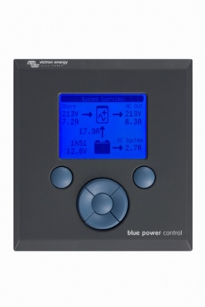
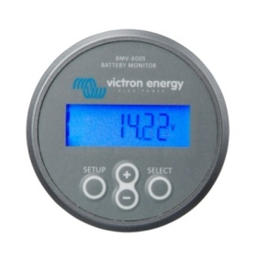
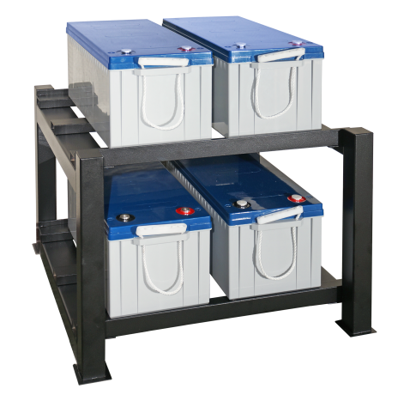
Аксессуары для инверторных систем PracticVolt
MANBLAN
VE.Net Blue Power Control GX
(c конвертером VE.Net-VE.Bus)
VE.Net Battery Controller
(VBC) 12-24-48V
Precision Battery Monitor
BMV-600S или BMV-700
Интерфейс MK2-USB
Стойки аккумуляторные
Vega BRА-4, BRA-8, BRA-16

Slide 8
Параллельная и трехфазная конфигурации (до 10 инверторов на фазе = до 100 кВА на фазе)
MANBLAN

Slide 9
Управление и мониторинг системы
MANBLAN

Slide 10
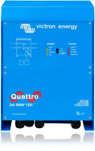
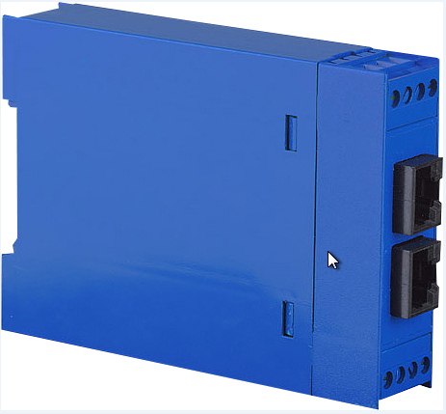
MANBLAN
VE BUS - для связи ТОЛЬКО
между инверторами
имеющих шину VE-Bus!!
VE NET для всех
остальных данных!

Slide 11
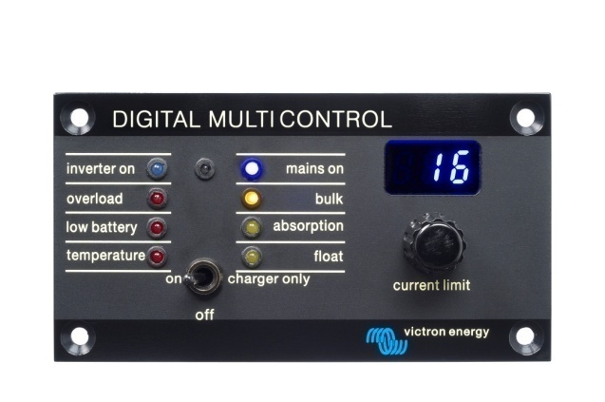
Панели управления и контроля
MANBLAN
NEW! Сolor Control GX
(панель дистанционного контроля через Интернет)
VE.Net Blue Power Control GX
(c конвертером VE.Net-VE.Bus)
Digital Multi Control 200/200A

Slide 12
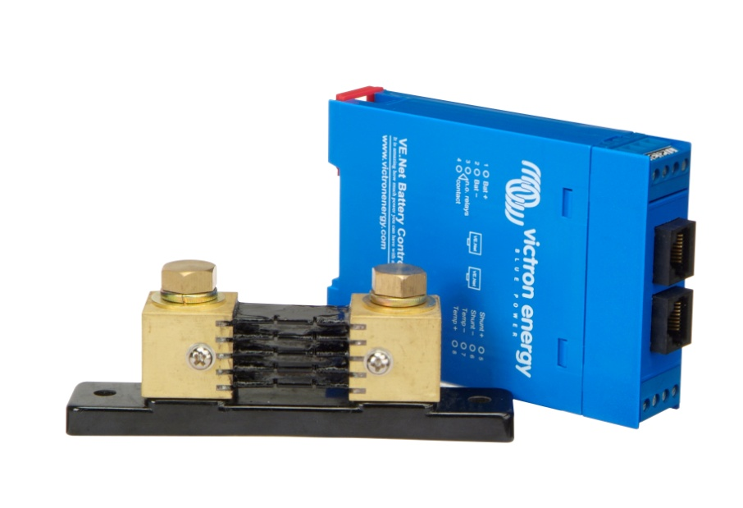
Аккумуляторные контроллеры
MANBLAN
Precision Battery Monitor
BMV-600S или BMV-700 new
VE.Net Battery Controller
(VBC) 12-24-48V

Slide 13
Программное обеспечение
MANBLAN
Инсталляционный пакет для различных систем и возможностей. Этот пакет содержит:
- VEConfigure 3 (v9004164) - программа для одного инвертора
- VE.Bus Quick Configure (v9010127) – программа для системы до 3-х инверторов
VE.Bus System Configurator (v9009120) – программа для больших систем
USB-драйвер - программа для установки интерфейса MK2-USB. Нужно установить эту программу на компьютере без подключения к Интернету. Необходимо скачать эту программу и запустить ее на компьютере, прежде чем подключать MK2-USB.

Slide 14
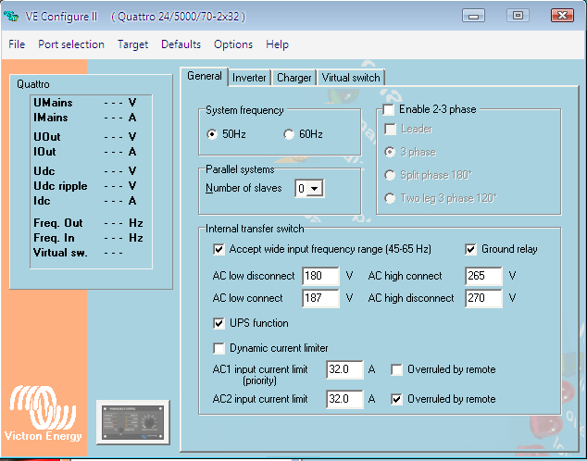
VE Configure 3
MANBLAN

Slide 15
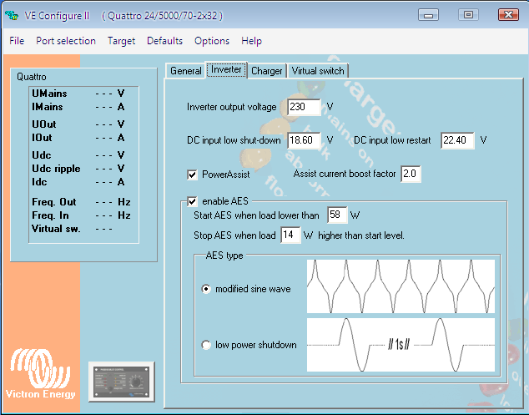
VE Configure 3
MANBLAN

Slide 16
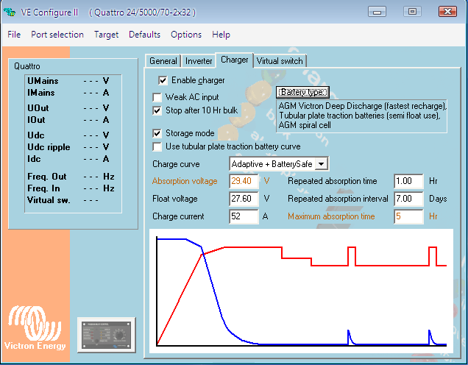
VE Configure 3
MANBLAN

Slide 17
Резервное электроснабжение
MANBLAN

Slide 18
Резервное электроснабжение
MANBLAN

Slide 19
Автономное электроснабжение
MANBLAN

Slide 20
Автономное электроснабжение
MANBLAN

Slide 21
Автономное электроснабжение
MANBLAN

Slide 22
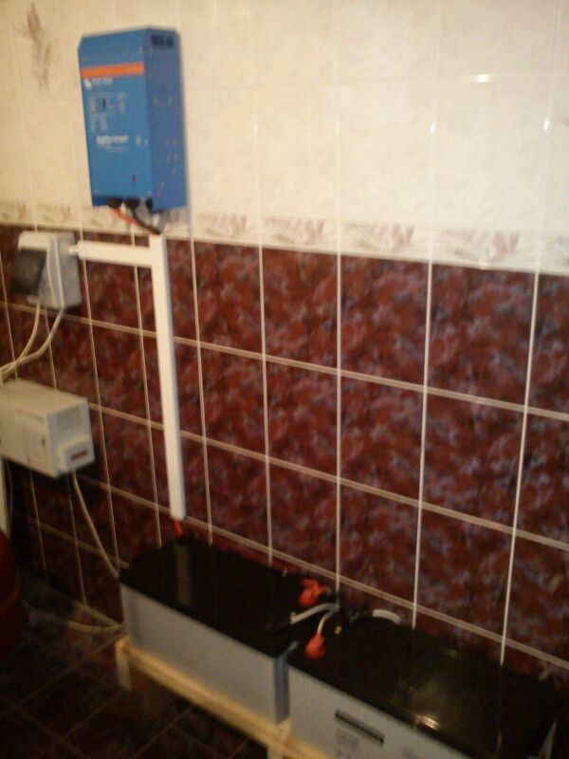
Система c инвертором MultiPlus Compact 12/800/35-16 для резервного питания системы отопления в коттедже
MANBLAN

Slide 23
Система резервного электроснабжения коттеджа с инвертором MultiPlus 48/5000/70-50
MANBLAN

Slide 24
Система бесперебойного стабилизированного питания с использованием солнечных панелей для коттеджа в Армавире
MANBLAN

Slide 25
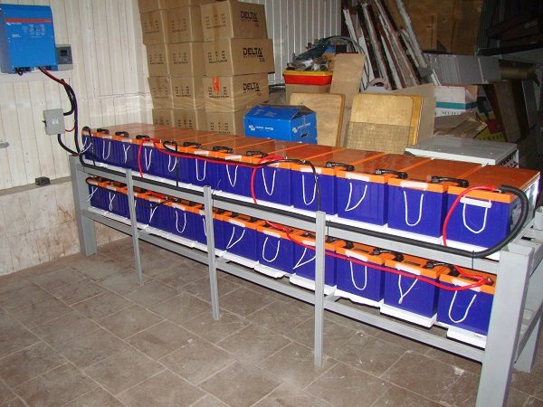
Гибридная система для освещения внутренней территории техникума в Краснодаре
MANBLAN

Slide 26
Контакты
MANBLAN
www.msk.manblan.ru
8 800 550-05-65
info@manblan.ru

